Slide 1
Министерство науки и высшего образования Российской Федерации Таганрогский институт имени А. П. Чехова (филиал) ФГБОУ ВО «Ростовский государственный экономический университет (РИНХ)» Отчет о работе лаборатории практической и экспериментальной психологии
В.И. МИЩЕНКО,
ЗАВЕДУЮЩий лабораторией ПРАКТИЧЕСКОЙ
и ЭКСПЕРИМЕНТАЛЬНОЙ ПСИХОЛОГИИ

Slide 2
Работа в лаборатории велась согласно утвержденному Плану на 2019-2020 уч.г.
ПО СЛЕДУЮЩИМ НАПРАВЛЕНИЯМ:

Slide 3
Учебно-методическое направление
I. Организация Учебной практики бакалавров и магистрантов:
-Практика по получению первичных умений и навыков;
-Практика по получению профессиональных умений и опыта профессиональной деятельности;
-Практика по НИР.
II. Обеспечение лабораторных работ по дисциплинам психологического цикла и занятий на курсах ЦПК.

Slide 4
Практика по получению первичных умений и навыков профессиональной деятельности

Slide 5
Научное направление
Зав. лабораторией в 2019-2020 году подано 2 заявки на гранты РФФИ «Экспансия»:
«Проблема виктимной личности в трудах зарубежных и отечественных исследователей»;
«Профилактика виктимного поведения старшеклассников в предэкзаменационный период».
Также совместно с зав. каф. психологии О.А. Холиной – заявка на грант (конкурс фундаментальных исследований):
«Осмысление социально-психологического феномена здорового образа жизни в представлении современной молодежи»
ГРАНТЫ

Slide 6
Научное направление
НАУЧНЫЕ КОНФЕРЕНЦИИ
и КОНКУРСЫ
При активном участии ППС кафедры психологии выполнена работа по подготовке и проведению (отчеты по этим направлениям сданы в срок):
III Всероссийской научной конференции «Актуальные проблемы аддиктивного поведения»
Регионального научно-просветительского конкурса магистрантов, студентов и учащейся молодежи «Человеческий фактор: психология в действии-2019»
Подготовка студентов и школьников к участию в студенческой научной конференции ТИ имени А.П. Чехова
Организация работы СНК «Клуб Активной Психологии»

Slide 7
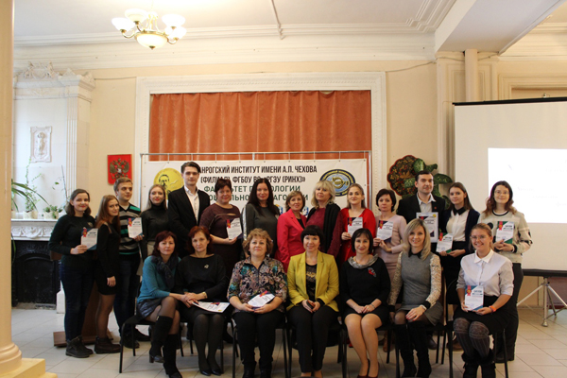
Награждение участников конкурса
«Человеческий фактор: психология в действии-2019»
Конференция: фрагмент работы секции

Slide 8
Научное направление
НАУЧНЫЕ КОНКУРСЫ
и ПУБЛИКАЦИИ
Разработанные в лаборатории материалы цикла «ЕГЭ без стресса!» в 2020 году на Всероссийском (с международным участием) конкурсе «Педагогический поиск» (Алтайский государственный гуманитарно-педагогический университет им. В.И. Шукшина)
заняли II место.
По результатам исследований в лаборатории издано 9 трудов (РИНЦ, ВАК), 4 находятся в печати.

Slide 9
Хоздоговорная деятельность
2020 год – заключен хоздоговор «Диагностика и профилактика конфликтогенности подростков» (заказчик – ООО «Международный центр консалтинга и образования «Велес», руководитель темы – В.И. Мищенко.
Сумма хоздоговора – 25 000 руб.).
Работы по договору выполнены на базе лаборатории.

Slide 10
Диагностическое направление
Спасибо за предоставление согласий студентов на проведение диагностики в 2019-2020 уч.г. факультетам:
- психологии и социальной педагогики
-иностранных языков
-экономики и права
-педагогики и методики начального, дошкольного и дополнительного образования

Slide 11
Диагностическое направление
Диагностика проводилась согласно плану (в этом году не успели в полном объеме охватить студенческий контингент из-за начала режима самоизоляции, общее количество протестированных – 82).
Тесты были направлены на выявление студентов «группы риска», на изучение таких сторон личности как тревожность, стрессоустойчивость, устойчивость к эмоциональным перегрузкам и др.

Slide 12
Профориентационное направление
За отчетный период зав. лабораторией при взаимодействии с деканом факультета О.А. Музыка и зав. кафедрой О.А. Холиной приняла участие в организации и проведении порядка 15 мероприятий. Среди них:
-Дни открытых дверей факультета, института
-Лабораторный день ТИ имени А.П. Чехова
- «Неделя психологии», профориентационные квесты
-Профориентационные экскурсии в лабораторию
-Выездные мероприятия для школьников
- Воскресная школа «Ψ-фактор» и др.
К выездным мероприятиям активно подключались участники студенческого научного кружка (В. Турский, М. Гаврилов, А. Колесов, Д. Лобанова, Т. Коленик и др.).

Slide 13
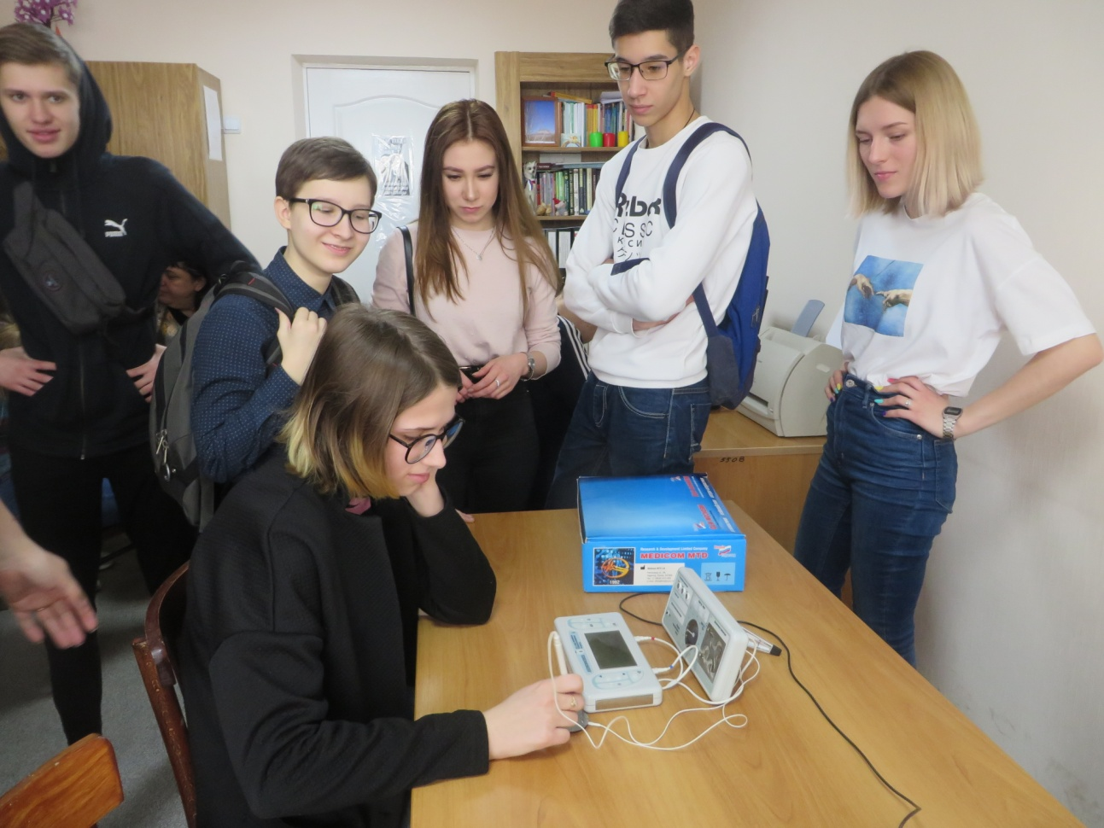
Экскурсия в лабораторию
Общеинститутский лабораторный день

Slide 14
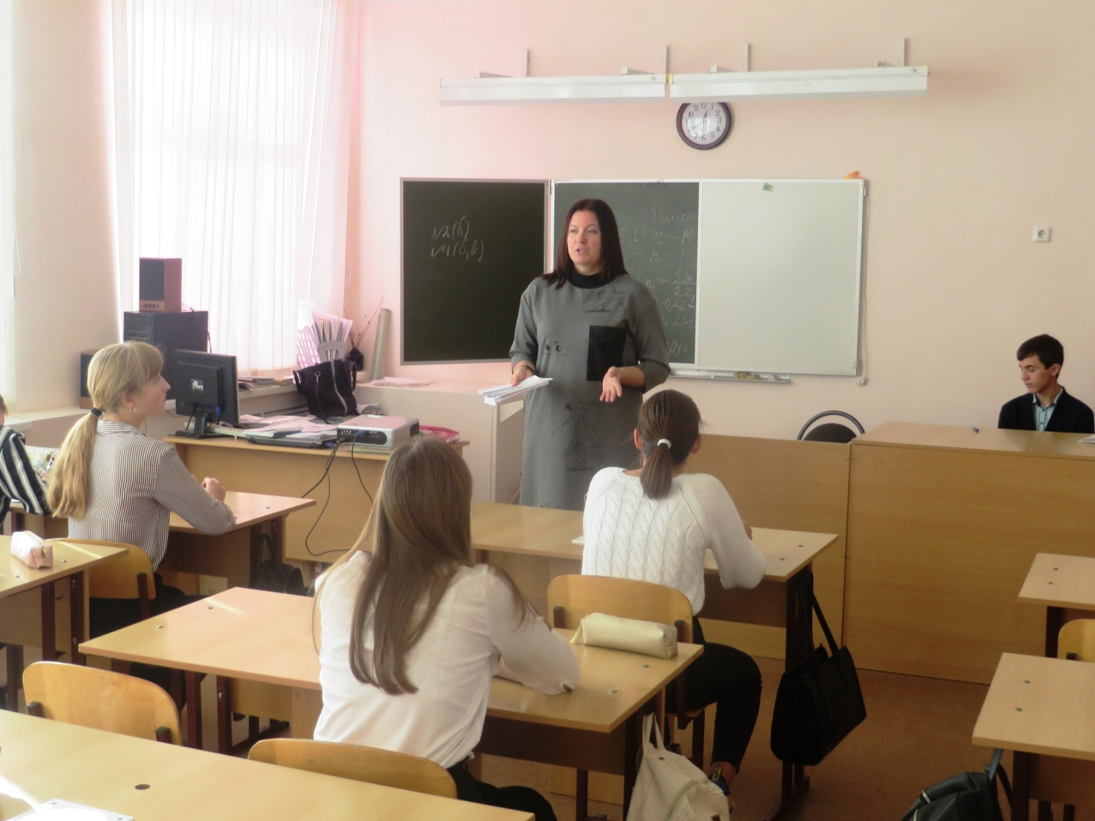
Профориентационные поездки в школы области

Slide 15
Научно-методическое направление
Разработаны программы тренингов, мастер-классов и психологических рекомендаций в том числе, в формате дистанционного их проведения:
1.«Тренинг профилактики профессионального выгорания: копинг-стратегии»
2. «Тренинг саморегуляции эмоционального состояния для педагогических работников»
3. «Самоизоляция: как сохранить здоровье и эффективность деятельности»
4. «Возможности проективных методик в работе практического психолога»
5. «Специфика работы психолога в дистанционном формате»

Slide 16
Психологическое сопровождение
Участие в мероприятиях по адаптации студентов I курса (выездной адаптационный лагерь «Родные берега» (также активное участие от кафедры психологии приняли Макаров А.В., Холина О.А., Казанцева Е.В.).
Проведены индивидуальные консультации студентов по результатам диагностики и по личным обращениям (порядка 30 консультаций).
В условиях самоизоляции оказывается психологическая поддержка разным категориям обратившихся: школьники, их родители, студенты, учителя и администрация школ.

Slide 17
Взаимодействие с социальными партнерами
Участие в семинаре для педагогов и родителей «Профориентация детей с ОВЗ» (Матвеев Курган) совместно с О.А. Музыка и О.А. Холиной
Участие в III Городском психологическом фестивале (проведение мастер-класса) совместно с О.А. Холиной и Е.В. Казанцевой
Участие в VII Всероссийской онлайн-ярмарке социально-педагогических инноваций «Актуальные практики современного образования» (эксперт)
Работа на площадках школ-партнеров ( проведение диагностики обучающихся и педагогов, проведение психологических тренингов со школьниками, разработка психологических рекомендаций для работы в период самоизоляции)

Slide 18
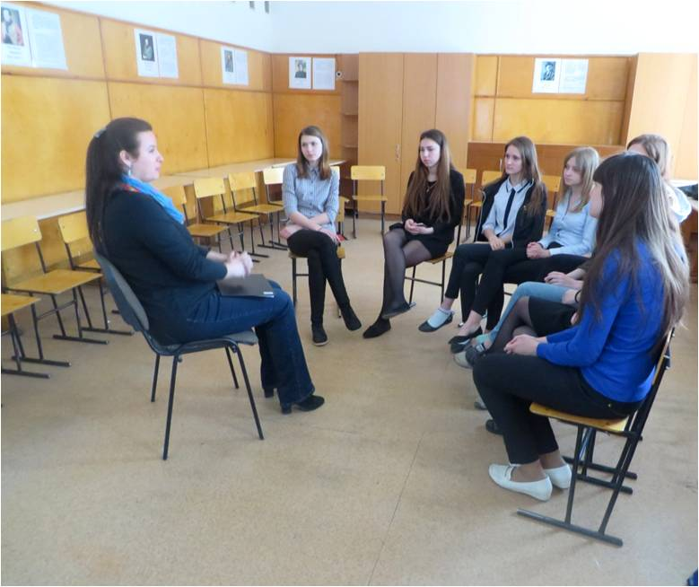
Воскресная школа «Ψ-фактор»
На семинаре в М. Кургане

Slide 19
Тренинг для школьников
«ЕГЭ без стресса!»
Мастер-класс на III Городском
Психологическом фестивале

Slide 20
Спасибо за внимание!

